Slide 1
Решение задачи Коши для системы уравнений Лотки-Вольтерры («хищник-жертва») с использованием PINN
Работу Выполнили:
Солодков Роман
Смоляр Родион
Оберемок Дмитрий
Группа Б23-215
Научные руководители:
Ладыгин Станислав Аркадьевич
Карачурин Рауль Нуриевич

Slide 2

Ссылка на проект
https://github.com/stalskyle/pinn

Slide 3
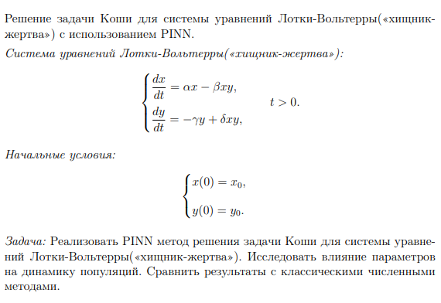
Условие задачи

Slide 4
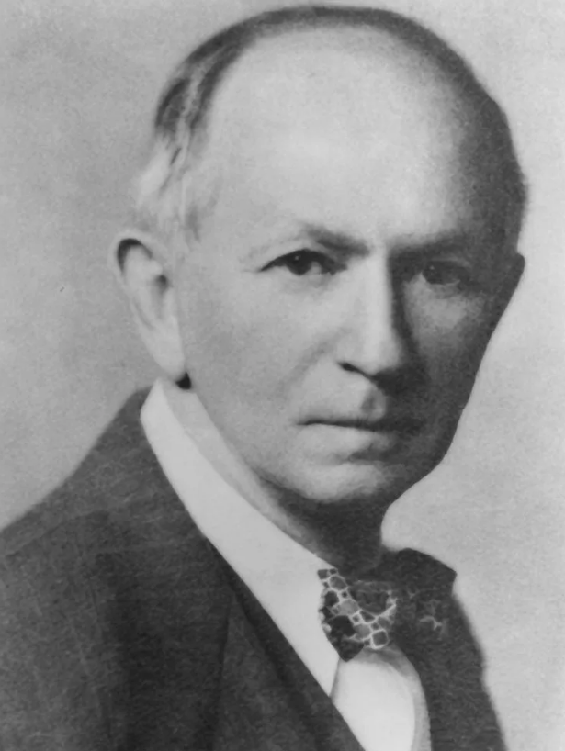
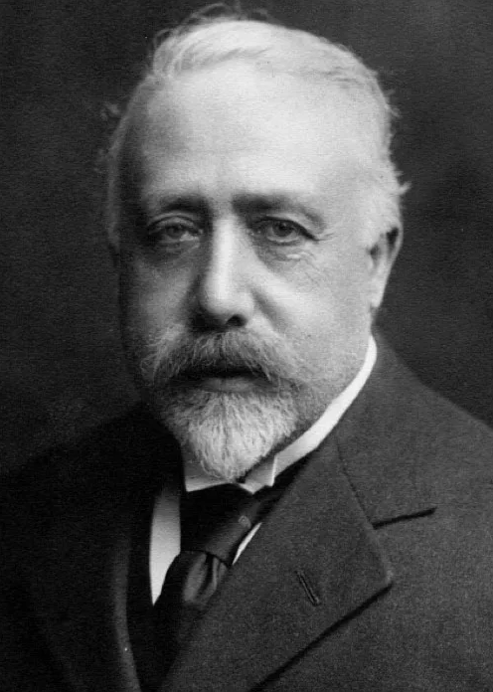
Модель «хищник-жертва»
Модель «хищник-жертва» Лотки-Вольтерры описывает динамику популяций двух видов, где популяция хищников регулируется количеством жертв, а популяция жертв — хищниками, приводя к колебаниям обеих популяций с определёнными временными задержками.
Альфред Джеймс Лотка
Вито Вольтерра

Slide 5
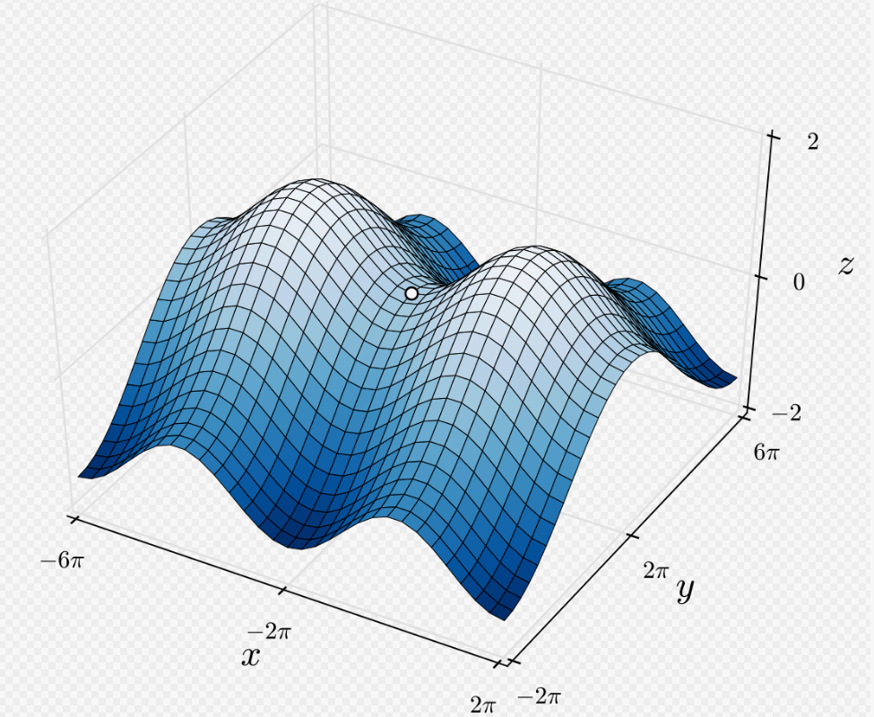
PINN
Physics-Informed Neural Networks (PINNs) — это нейросети, которые интегрируют физические законы, заданные в виде дифференциальных уравнений, прямо в функцию потерь, позволяя решать задачи моделирования физических процессов с учетом данных.

Slide 6
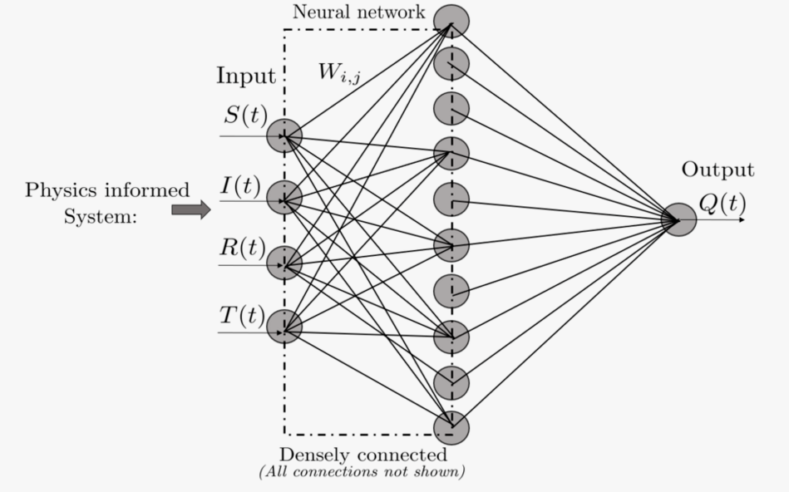
Ключевые особенности PINN
Высокая точность и стабильность
Возможность обработки многомерных данных
Гибкость в решении задач
Вычислительная сложность и стоимость

Slide 7
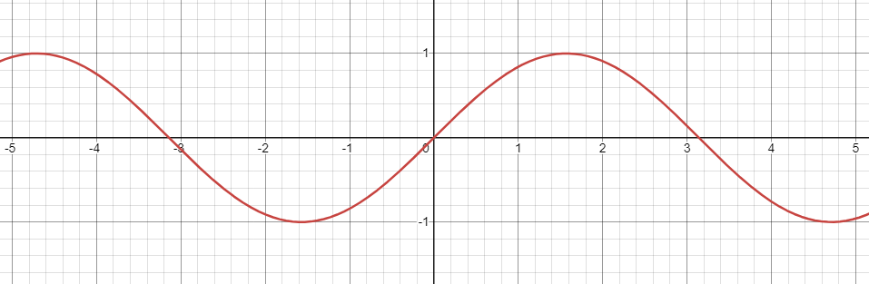
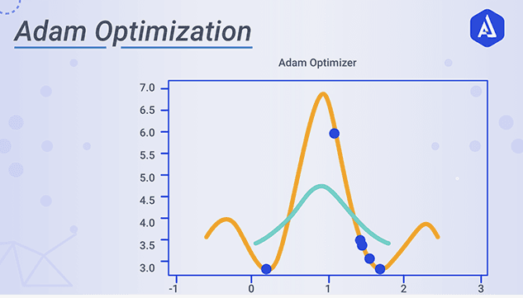
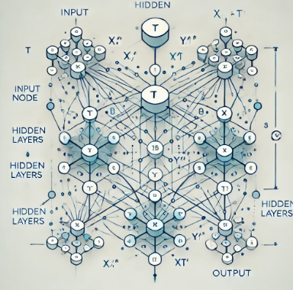
Параметры в нейросети
Функция активации: синус
Метод оптимизации: Adam
- 1 вход (для t) и 2 выхода (для x(t) и для y(t))
- 3 скрытых слоя, 16 нейронов в каждом
Равномерная сетка

Slide 8
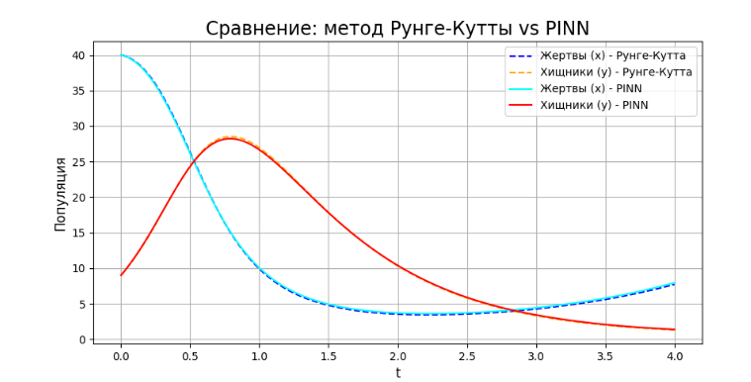
Сравнение с методом Рунге-Кутты

Slide 9
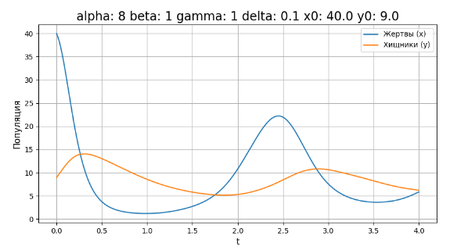
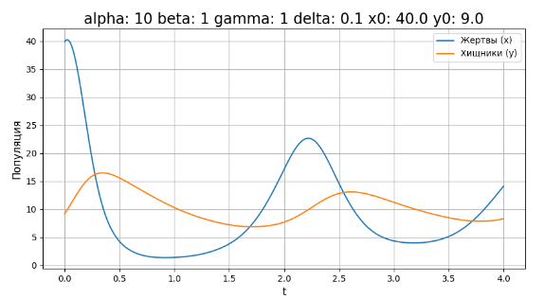
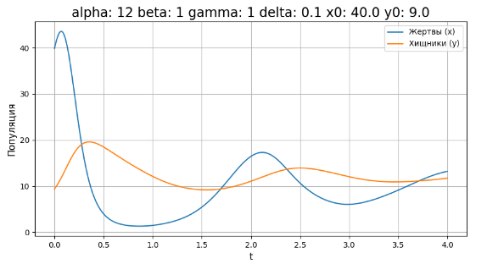
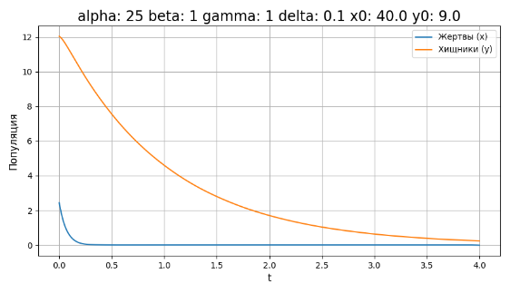
Зависимость от параметра alpha

Slide 10
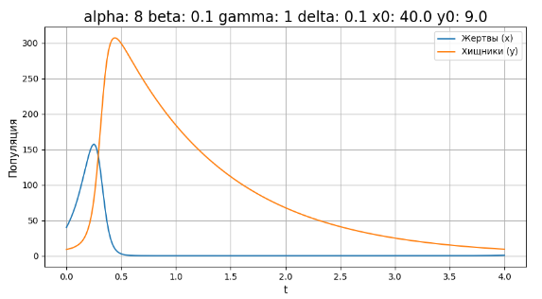
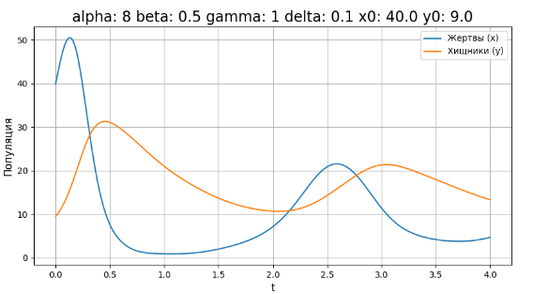
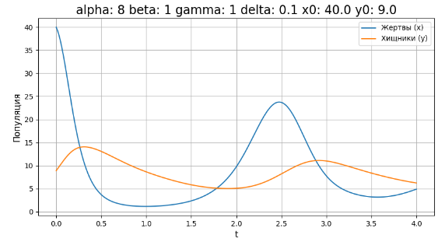
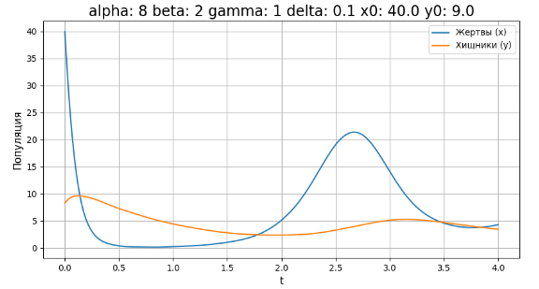
Зависимость от параметра beta

Slide 11
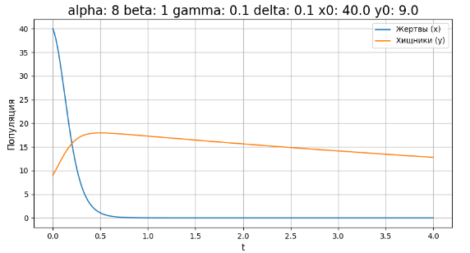
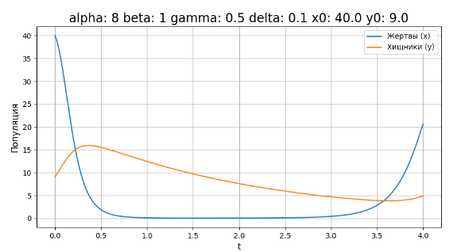
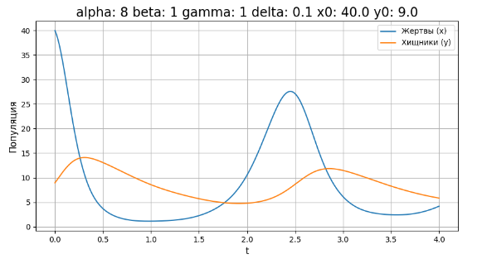
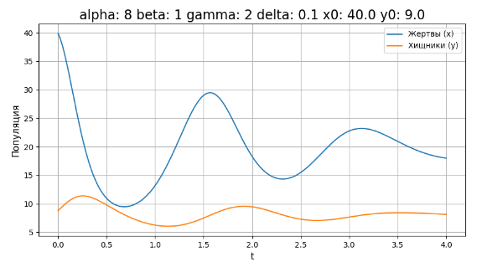
Зависимость от параметра gamma

Slide 12
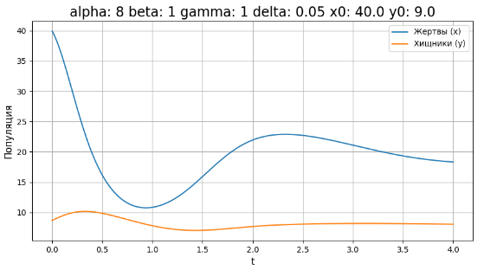
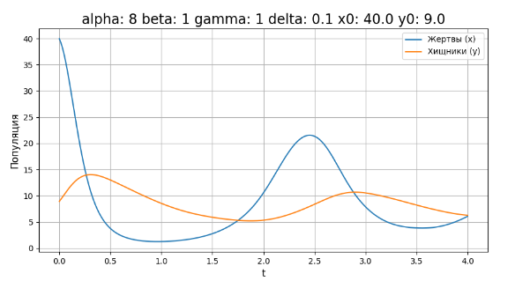
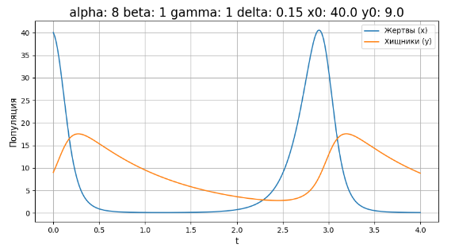
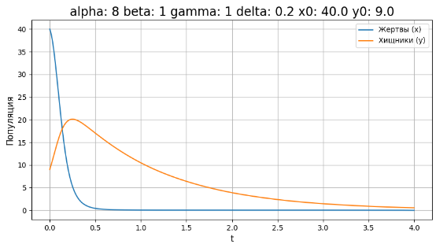
Зависимость от параметра delta

Slide 13
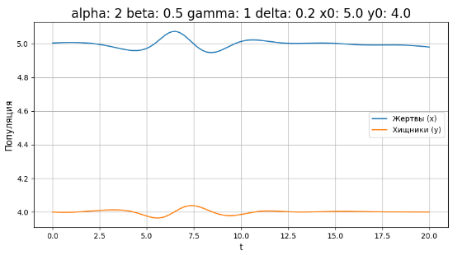

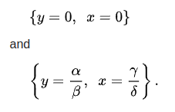
Положение равновесия

Slide 14
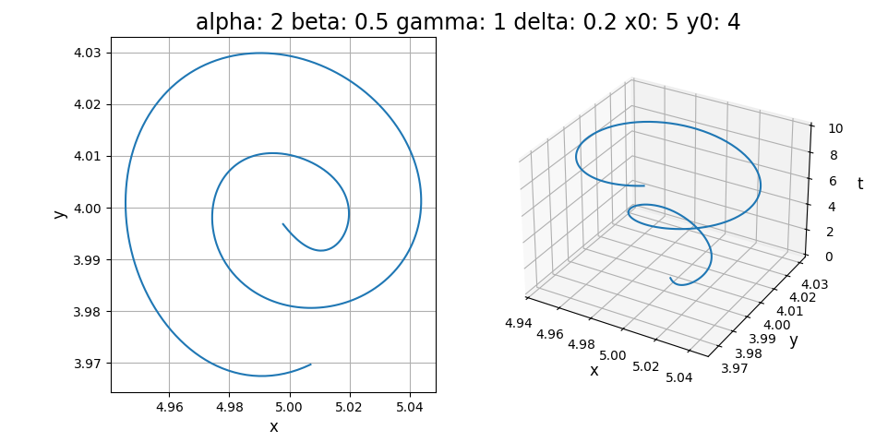
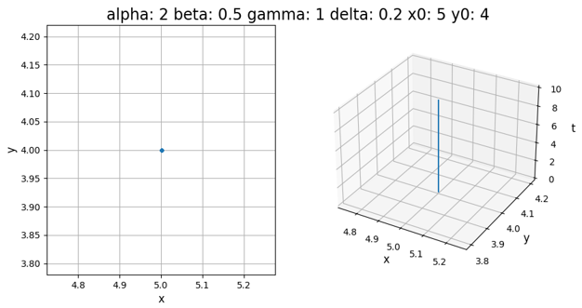
Фазовый портрет

Slide 15
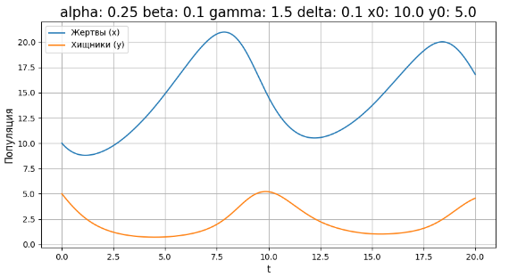
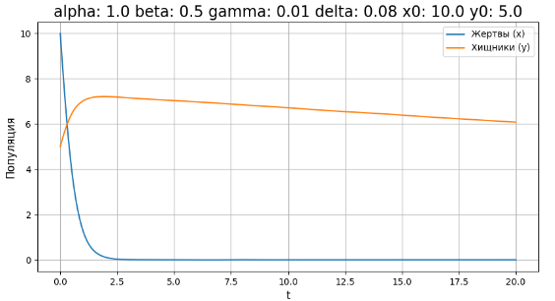
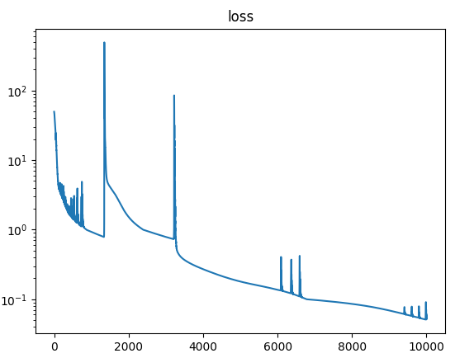
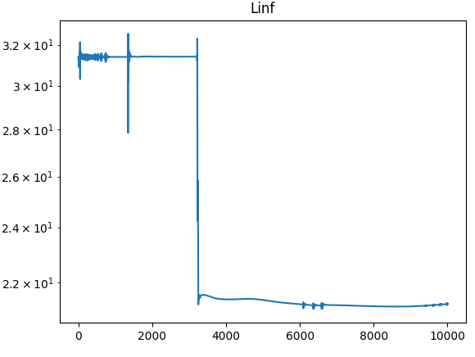
Общие закономерности

Slide 16
Заключение
Использование метода PINN для решения системы уравнений Лотки-Вольтерры позволило эффективно аппроксимировать решение задачи Коши, а также предоставило возможность исследовать влияние параметров системы на динамику популяций. Сравнение с классическими численными методами показывает конкурентоспособность этого подхода.
Планы дальнейшей работы:
Исследовать другие, модифицированные системы уравнений Лотки-Вольтерры. Как уже говорилось, на протяжении 20 века система неоднократно дополнялась, учитывая различные факторы окружающей среды, такие как внутривидовая конкуренция, миграция, сезонные изменения;
Попробовать применить подход для других уравнений и систем, например, исследовать уравнения гармонического осциллятора или уравнение Пуассона;
Добиться большей точности. В нашей реализации LOSS достигает значений порядка 10-10^-5, этот результат можно улучшить.

